Slide 1
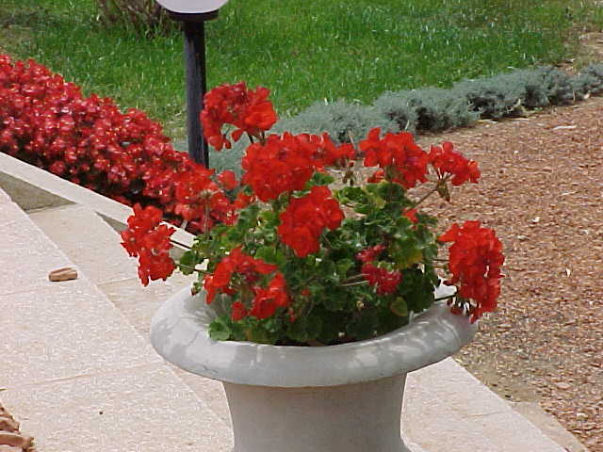


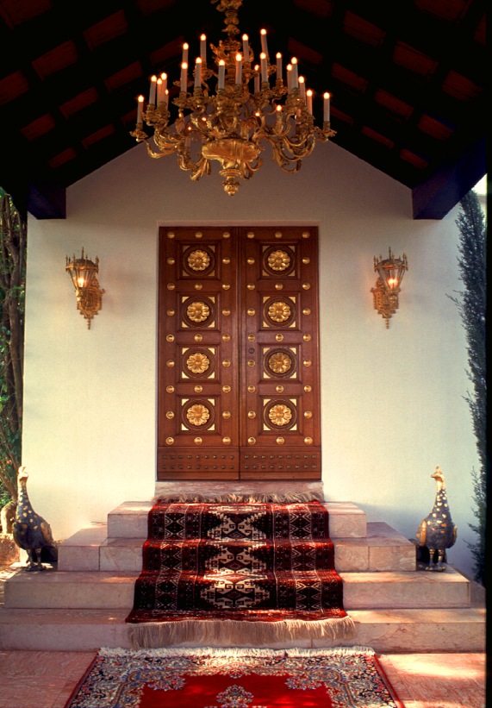

L’Ordine Mondiale di Baha’u’llah
Giuseppe Robiati

Slide 2
Documenti di studio
1.- Il Kitab i Aqdas
2.- Il Kitab i Ahd
3.- Volonta e testamento di Abdu’l-Baha
1.-Le Ta vole di Baha’u’llah rivelatedopo il Kitab i Aqdas
1.- La dispensazione di Baha’u’llah
2.- L’ordine mondiale di Baha’u’llah
3.- Dio passa nel mondo
4.- L’avvento della giustizia divina
5.- Citadel of faith
6.- Il giorno promesso e appello alle nazioni
1.- La costituzione della Universal House of
Justice
2.- Secolo di luce
3.- Messaggi della U.House of Justice

Slide 3
EVOLUZIONE UMANA
?

Slide 4
NAZIONE
IMPERO
CITTA STATO
CITTA’
VILLAGGIO
TRIBU
FAMIGLIA
INDIVIDUO
  EVOLUZIONE DELL’UMANITA’ DALLE ORIGINI AD OGGI

Slide 5
VIBRAZIONI, TURBOLENZE
E
SITUAZIONI DI CAOS
NAZIONE
CITTA- CITTA-STATO
VILLAGGIO
EVOLUZIONE DELLA SOCIETA’ UMANA

Slide 6
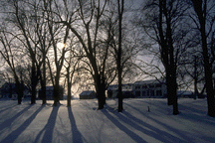

principali turbolenze
AMBIENTE
DISOCCUPAZIONE
SALUTE
DONNE
ECONOMIA MONDIALE
L’INDIVIDUO

Slide 7
UNITA MONDIALE
TRANSIZIONE
NAZIONE
CITTA -CITTASTATO
VILLAGGIO
TRIBU
FAMIGLIA
INDIVIDUO
EVOLUZIONE DOPO IL PERIODO DELLE NAZIONI

Slide 8

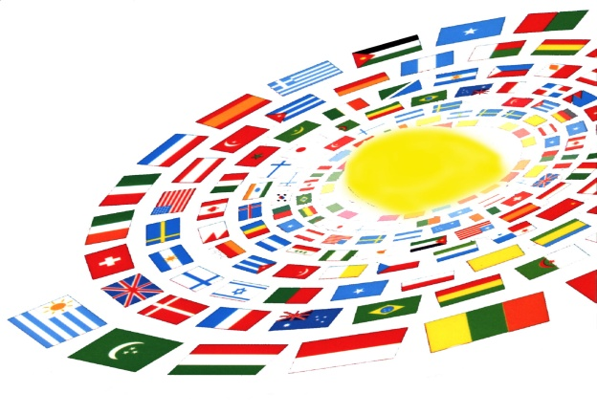
NOI SIAMO QUI
SITUAZIONE DI CAOS E
TURBOLENZA
  UNITA’ MONDIALE
NAZIONE
CITTA –CITTASTATO-IMPERO
EVOLUZIONE DELLA SOCIETA’

Slide 9
LA META FINALE
UN NUOVO ORDINE MONDIALE
PERCHE?

Slide 10
principali turbolenze
AMBIENTE
DISOCCUPAZIONE
SALUTE
DONNE
ECONOMIA MONDIALE
L’INDIVIDUO

Slide 11
Esempi di accordi politici ed economici e di aggregazioni di stati
1.- European Union
2.- Andean Pact ( South America )
3.- Mercosur ( south and centr America)
4.- Asean ( south east Asia )
5.- Apec ( pacific )
6.- Nafta ( Usa-Canada- Mexico)
7.- WWF ( environment )
8.- Wto ( world trade org )
9.- Ecosoc ( econ UN )
10.- Csce ( security coop in Europe )
11.- UN agencies ( unicef, fao, etc )
12.- UAN ( union african nations )
13.- Wcrp ( world religion for peace )

Slide 12
Funzioni del ORDINE MONDIALE
1.- Corpo legislativo mondiale
2.- Corpo esecutivo mondiale
3.- Tribunale mondiale
4.- Corpo internazionale Polizia
. 5- Sistema di
educazione e
istruzione universale

Slide 13
Qualita’ dell’ORDINE MONDIALE
1.-Sistema internazionale di comu nicazione
2.-Scrittura e letteratura mondiale
3.- Sistema di misurazione universale
4.- Sistema monetario universale uni
5.- Sistema di stampa universale
6.- Calendario universale
7.- Sistema di educazione universale
8.- Sistema di tassazione universale
9.- Un Unico codice di leggi per l’individuo
10.- Regolamentazione mondiale delle risorse

Slide 14
Conseguenze
1.- protezione della liberta’ individuale dovunque esso viva
2.- riorganizzazione di un sistema economico universale
3.- Mercati regolamentati a livello universale
4.- Distribuzione delle risorse regolate a livello mondiale (the planet resources are not property of national government anymore, but are under the custody of the world super state )
5.- ampliamento delle invenzioni e della teconologia
6.- impossibilita’ di dichiarare guerra da parte delle nazioni

